Slide 1


2023：基于主题教学的高考化学专题复习系列讲座
第44讲
第六章化学实验主题系列 专题3-装置气密性的检查和量气装置的应用
2023

Slide 2
知识重构
2023
重温经典
模型建构
名师导学

Slide 3
一.原理：
知识重构
通常是改变装置内气体的温度或体积从而造成装置不同部位的气体压强差，并产生某种明显的现象来判断装置的气密性。
二.基本方法:
1.加热法：通过升高温度增大内部压强。
2.液差法（注水法）：通过注入水缩小气体体积增大压强。
3.气压法（充气或抽气法）：通过增加或减少装置内气体的量增大或减小压强。

Slide 4
三.基本步骤：
知识重构
1.密封操作—设计一段密闭的体系。
2. 变压操作—加热、注水、抽充气体等。
3. 现象—气泡、水柱等。
4. 结论。

Slide 5
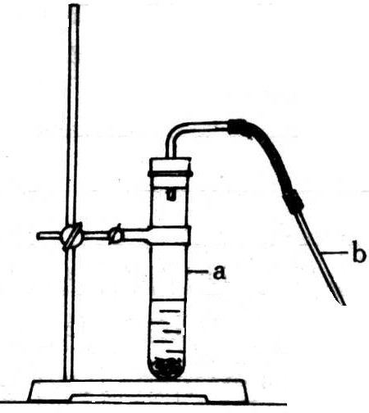
知识重构
(1)
将导气管插入水槽的水面下，用双手捂住试管，若导管口有气泡产生，松开手后，导管里形成一段水柱，说明该装置的气密性良好(或用酒精灯微热法)。

Slide 6
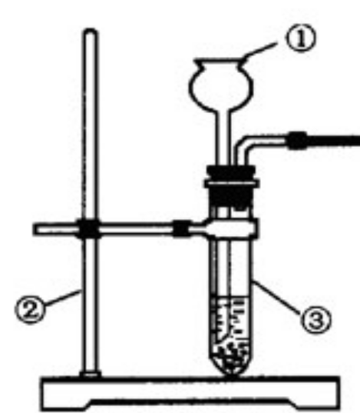
知识重构
(2)
关闭止水夹，向长颈漏斗中加水，直到长颈漏斗与试管出现液面差，静置，若该液面差稳定不变，说明该装置的气密性良好。

Slide 7
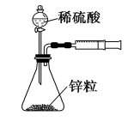
知识重构
(3)
关闭分液漏斗上、下活塞，轻轻向外拉动或向里推动注射器的活塞，一段时间后，活塞能回到原来的位置，表明装置的气密性良好。

Slide 8
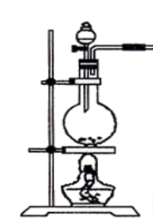
知识重构
(4)
把导气管放入水中，给圆底烧瓶加热（用手掌捂住或用热毛巾裹住仪器外壁），导管口有气泡冒出，停止加热一段时间，导管中有水柱上升，说明装置气密性良好。

Slide 9
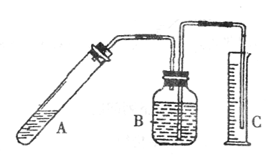
知识重构
(5)
用双手捂住（或用酒精灯微热）试管，加热一段时间，B瓶中的水进入量筒，停止加热，量筒C中导管里形成一段稳定的水柱，说明该装置的气密性良好。

Slide 10
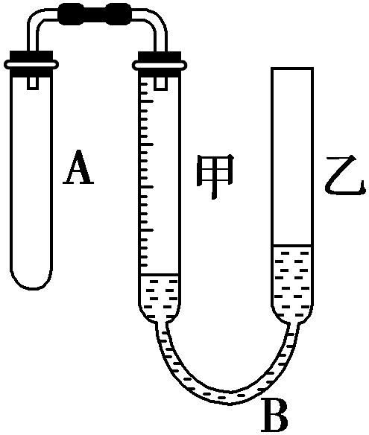
知识重构
(6)
向乙管中注入适量水，使乙管液面高于甲管液面。静置片刻，若液面保持不变，表明装置不漏气，反之则漏气。

Slide 11


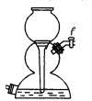

(7)启普发生器气密性检查的方法
方法：如图所示。关闭导气管活塞，从球形漏斗上口注入水，待球形漏斗下口完全
浸没于水中后，继续加入适量水到球形漏斗球体高度约1/2处，做好水位记号静置
几分钟，水位下降的说明漏气，不下降的说明不漏气。
，

Slide 12

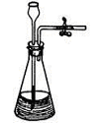
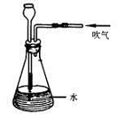
知识重构
(8)检查下面有长颈漏斗的气体发生装置的气密性。
方法1：同启普发生器，若颈中形成水柱，静置数分钟颈中液柱不下降，
说明气密性良好，否则说明有漏气现象。
方法2：向导管口吹气，漏斗颈端是否有水柱上升 用橡皮管夹夹紧橡皮管，
静置片刻，观察长颈漏斗颈端的水柱是否下落，若吹气时有水柱上升，
夹紧橡皮管后水柱不下落，说明气密性良好。

Slide 13
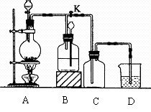
知识重构
(9)如下图所示为制取氯气的实验装置：盛放药品前，怎样检验此装置的气密性？
方法：向B、D中加水使导管口浸没在水面下，关闭分液漏斗活塞，打开活塞K，微热A中的圆底烧瓶，D中导管有气泡冒出；停止加热，关闭活塞K片刻后，D中导管倒吸入一段水柱，B中没入液面的导管口会产生气泡。有这些现象说明气密性良好。

Slide 14
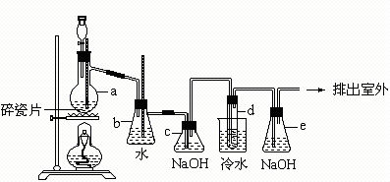
(10)如何检查下面装置的气密性？
分析：较复杂的实验装置，一次性检查效果不好，可以分段检查气密性。如用止水夹夹住b、c装置间的导管的橡皮管，并关闭分液漏用酒精灯在a装置下微热，若b装置中的导管产生一段水柱，表明止水夹前面的装置气密性良好。再在c处的锥形瓶中用酒精灯微热，若e处出现气泡，停止微热，插在e处液面下的导管产生一段液柱，表明这部分装置的气密性良好。

Slide 15
知识重构
装置气密性检验规范的书写格式：
(1)形成密闭系统：（加水液封或关闭活塞、夹好止水夹）
(2)操作方法： (增大或减小体系内的压强）
(3)实验现象：（出现液面差，并保持稳定）
(4)结论：（则气密性良好或不好）

Slide 16
知识重构
2023
重温经典
模型建构
名师导学

Slide 17

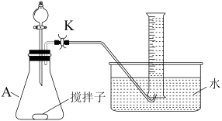
重温经典
1．（2021·福建）
NaNO₂溶液和 NH₄Cl溶液可发生反应： 。为探究反应速率与的关系，利用下列装置(夹持仪器略去)进行实验。
检验装置气密性的方法：关闭止水夹K，_______。
通过分液漏斗往A中加水，一段时间后水难以滴入，则气密性良好

Slide 18
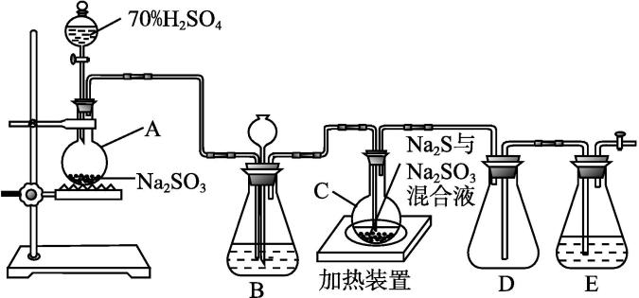
重温经典
2.(2014·山东)
工业上常利用含硫废水生产Na₂S₂O₃·5H₂O,实验室可用如下装置(略去部分夹持仪器)模拟生产过程。
仪器组装完成后,关闭两端活塞,向装置B中的长颈漏斗内注入液体至形成一段液柱,若 ,则整个装置气密性良好。
液柱高度保持不变

Slide 19
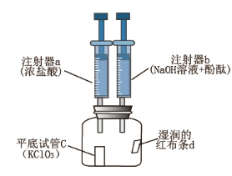
重温经典
3．（2021·福建宁德市·高三三模）
利用如图装置进行Cl₂制备及其化学性质的探究。下列说法错误的是
B
A．拉动a或b的活塞，可检查装置气密性 B．c中反应的氧化产物与还原产物的质量比为6：1 C．c中产生Cl₂后，d褪色的原因是次氯酸具有漂白性 D．性质实验结束后，加入b中溶液除去多余的Cl₂，溶液由红色变为无色

Slide 20
重温经典
【答案】B
【分析】 c中反应KClO₃+6HCl(浓)=KCl+3Cl₂↑+3H₂O，d中先发生：Cl₂+H₂O=HCl+HClO，实验结束后：加入b中溶液除去多余的Cl₂，Cl₂+2NaOH=H₂O+NaCl+NaClO。 【解析】 A． 拉动a或b的活塞，松开后看活塞能否恢复到原位，可检查装置气密性，故A正确； B． 由KClO₃+6HCl(浓)=KCl+3Cl₂↑+3H₂O，化合价升高的氯与化合价降低的氯比为5：1，c中反应的氧化产物与还原产物的质量比为5：1，故B错误； C． c中产生Cl₂后，Cl₂+H₂O=HCl+HClO，HClO具有强氧化性、漂白性，d褪色的原因是次氯酸具有漂白性，故C正确； D． 性质实验结束后，加入b中溶液除去多余的Cl₂，Cl₂+2NaOH=H₂O+NaCl+NaClO，碱性变弱，溶液由红色变为无色，故D正确； 故选B。

Slide 21
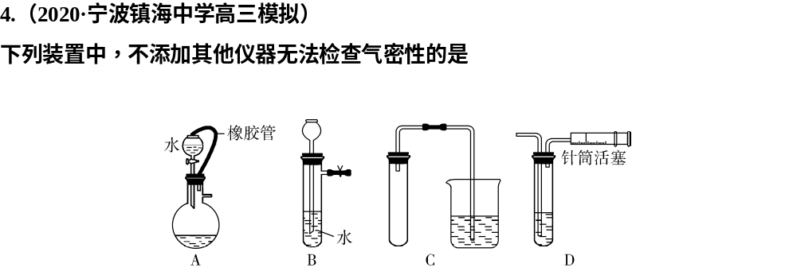
重温经典

Slide 22
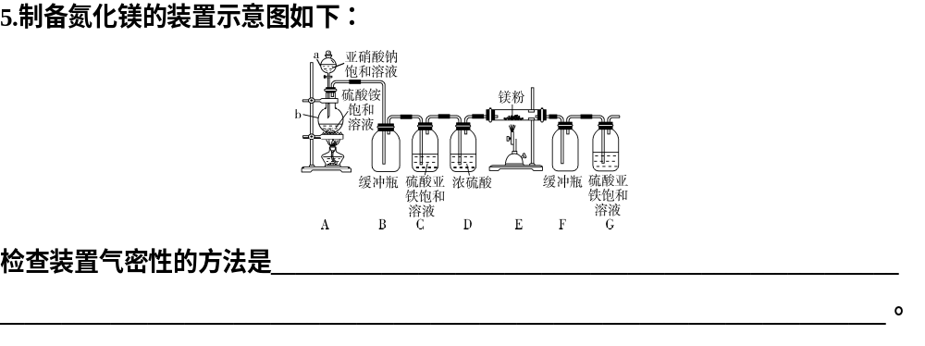
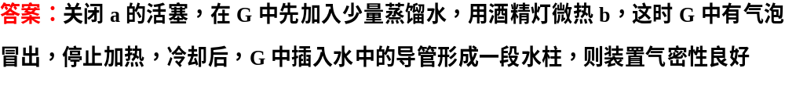
重温经典

Slide 23
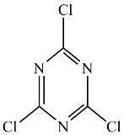
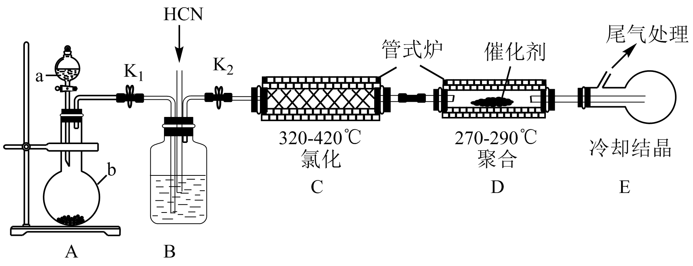
重温经典
6．（2022·福建·二模）
三聚氯氰( )是许多农药、活性染料和荧光增白剂的重要原料，实验室可用
如图所示 装置制备(部分装置省略)。
检查装置B的气密性操作为___________。
向装置B中加水至浸没两根长导管，K₂关闭，K₁打开，用分液漏斗向圆底烧瓶中加水，在B中观察到有一根导管有气泡放出，另一根导管有水柱形成，关闭分液漏斗活塞，一段时间后B中导管水柱无变化，则装置B气密性良好

Slide 24
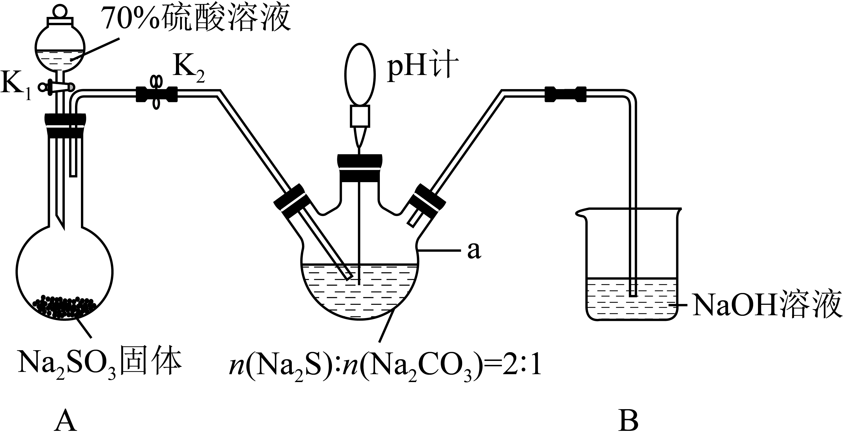
重温经典
7.（2022·湖南·高三阶段练习）
硫代硫酸钠(Na₂S₂O₃)广泛用于电镀、鞣制皮革、棉织品漂白后的脱氯剂等。某实验小组的同学用如图装置来制取硫代硫酸钠。已知硫代硫酸钠晶体在中性或碱性溶液中较稳定，酸性溶液中产生浑浊。
检查A装置气密性的方法是____。
方法一：关闭K₂，先打开分压漏斗瓶塞再打开K₁，然后向分液漏斗中加水，若水不能顺利流下，则装置气密性良好，否则装置气密性不好
方法二：关闭K₁，将A装置导管末端接入盛水烧杯中，手捂(微热)烧瓶，若导管口有气泡产生，手拿开(停止加热)后，导管内形成一段稳定水柱，则A装置气密性好

Slide 25
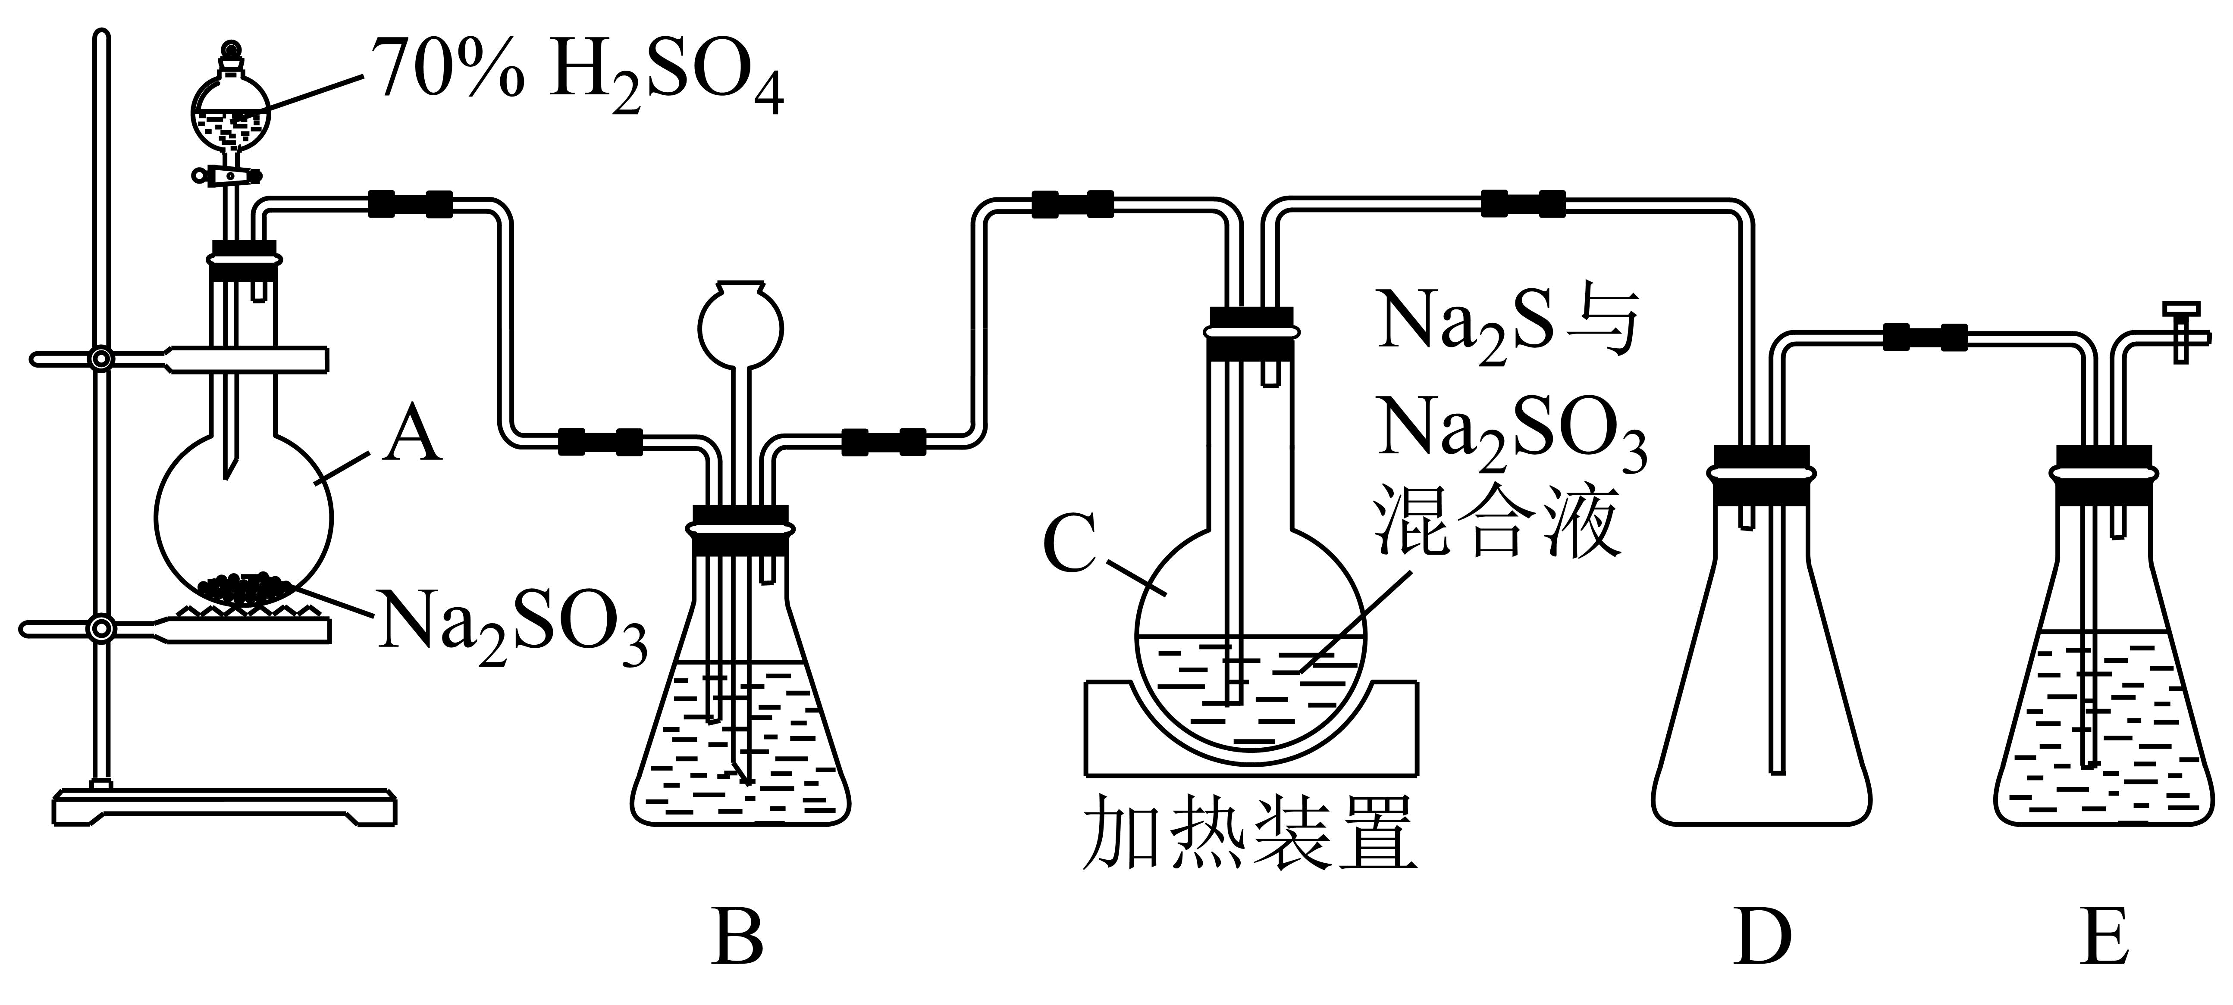
8.（2022·云南昭通·高三期末）
硫代硫酸钠又名大苏打，为氰化物的解毒剂。工业上常利用含硫废水生产Na₂S₂O₃·5H₂O，实验室可用如图所示装置(略去部分夹持仪器)模拟生产过程。
装置B有多重作用，其一可以用于整套装置气密性检查，请写出操作及现象：__________________________________________
仪器组装完成后，关闭两端活塞，向装置B中的长颈漏斗内注入液体至形成一段液柱，若液柱高度保持不变，则气密性良好

Slide 26
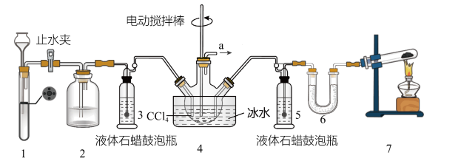
重温经典
9.（2021·天津·耀华中学高三阶段练习）
氨基甲酸铵(H₂NCOONH₄)是一种重要的化工原料，可用作化学肥料、灭火剂洗涤剂等。某化学兴趣小组用以下装置制取氨基甲酸铵。
检查装置1气密性的操作是______
关闭止水夹，向长颈漏斗中加水至长颈漏斗中液面高于试管中液面，静置一段时间，观察液面高度差是否变化

Slide 27
知识重构
2023
重温经典
模型建构
名师导学

Slide 28
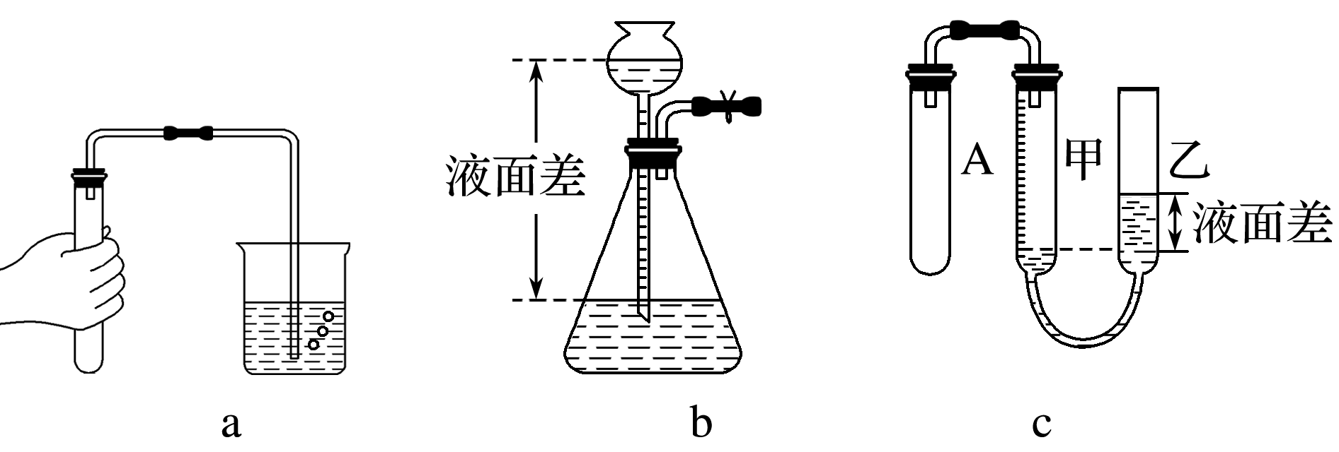
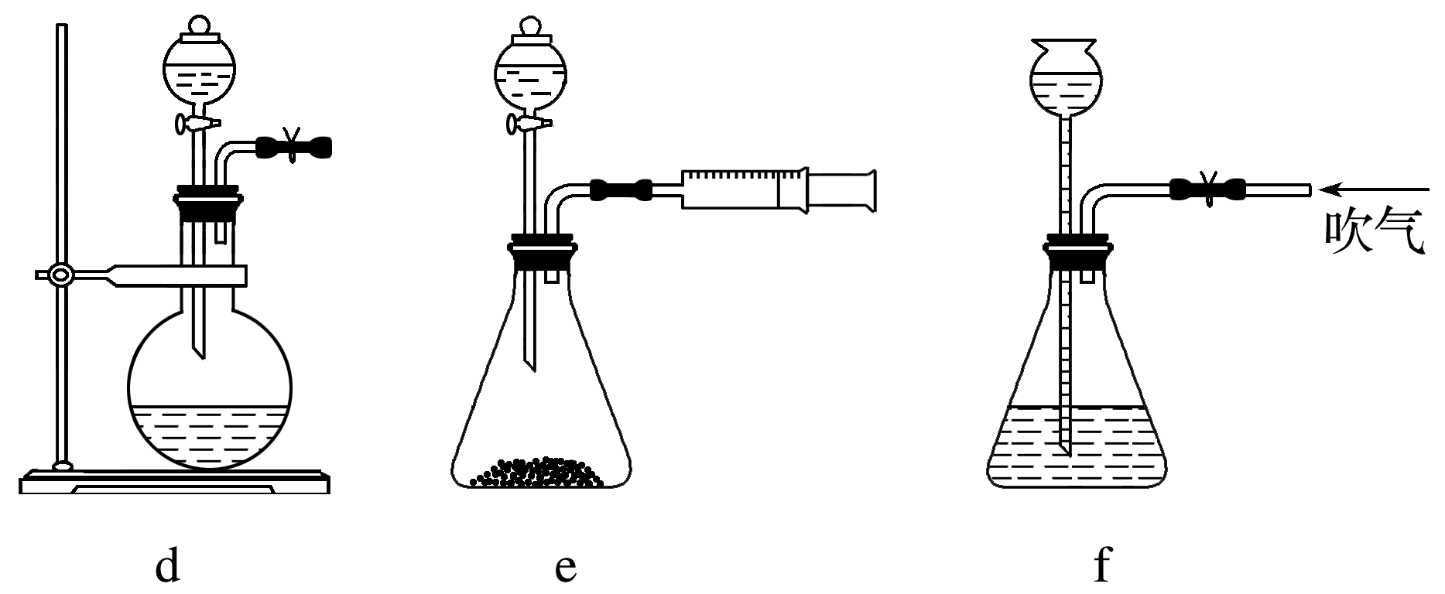
模型建构
检查装置气密性的基本思路是使装置内外压强不等，观察气泡或液面变化。
(1)微热法：如图a。用酒精灯微热或用手捂热试管，导管口_________，停止加热或松开手后导管内_____________，证明装置不漏气。
产生气泡
形成一段水柱

Slide 29
模型建构
(2)液差法：如图b、c。连接好仪器，b中夹紧弹簧夹，从长颈漏斗中注入适量水，使b中长颈漏斗中的液面______________锥形瓶中的液面，静置，若_________________，证明装置不漏气。c中，从乙管加入适量水，使乙管液面_____甲管液面，静置，若液面_____________，证明装置不漏气。
高于
液面位置保持不变
高于
位置保持不变

Slide 30
模型建构
(3)滴液法：如图d。向分液漏斗中注入适量水，关闭弹簧夹，打开分液漏斗活塞，水在下端形成一段水柱，如果_________________________________，则证明装置气密性良好。
一段时间后，水柱的水位不
会下降

Slide 31
模型建构
(4)抽气(吹气)法：如图e、f。e中关闭分液漏斗的活塞，轻轻向外拉动或向里推动注射器的活塞，一段时间后，活塞________________，证明装置的气密性良好。f中打开弹簧夹，向导管口吹气，如果长颈漏斗中的液面_____，且停止吹气后，夹上弹簧夹，长颈漏斗液面__________，则证明装置的气密性良好。(液差法的拓展)
能回到原来的位置
上升
保持稳定

Slide 32
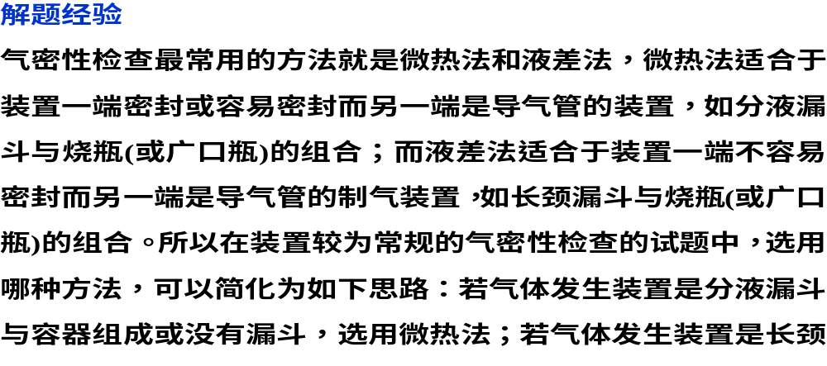
模型建构

Slide 33
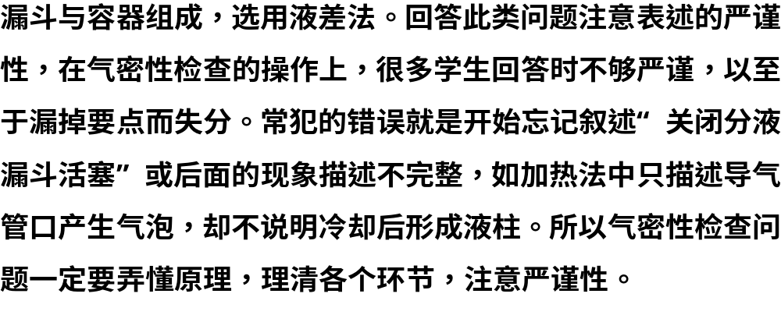
模型建构

Slide 34
模型建构
装置气密性的检查方法与答题规范
装置气密性检查必须在放入药品之前进行。
(1)气密性检查的基本思路
使装置内外压强不等，观察气泡或液面变化。
(2)气密性检查的答题规范
简答题应注意答题规范，对装置气密性的检查可按如下文字进行答题：
①装置形成封闭体系→操作(微热、手捂、热毛巾捂、加水等)→描述现象→得出结论。

Slide 35
模型建构
②微热法检查的关键词是封闭、微热、气泡、水柱。
③液差(封)法的关键词是封闭、液差。
④答题时易忽略的几句关键性的文字叙述：
a.将导管末端浸入水中；
b.关闭或者开启某些气体通道的活塞或弹簧夹；
c.加水至“将长颈漏斗下口浸没”。

Slide 36
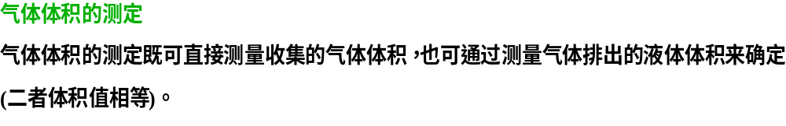
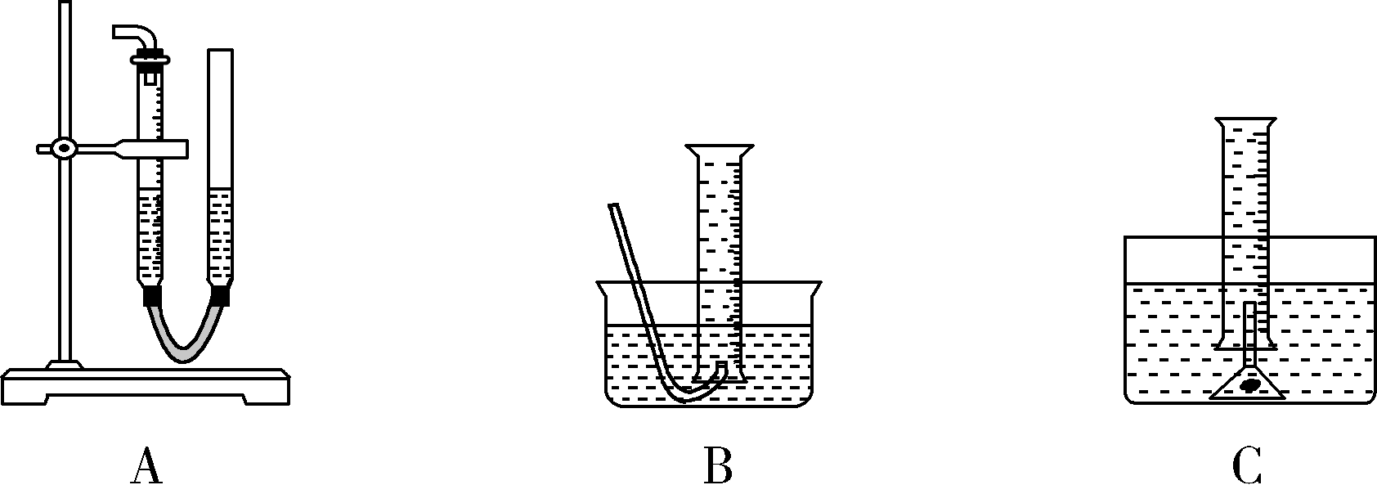
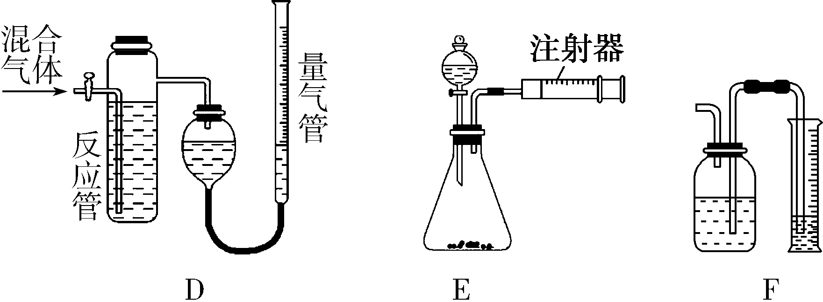
模型建构

Slide 37
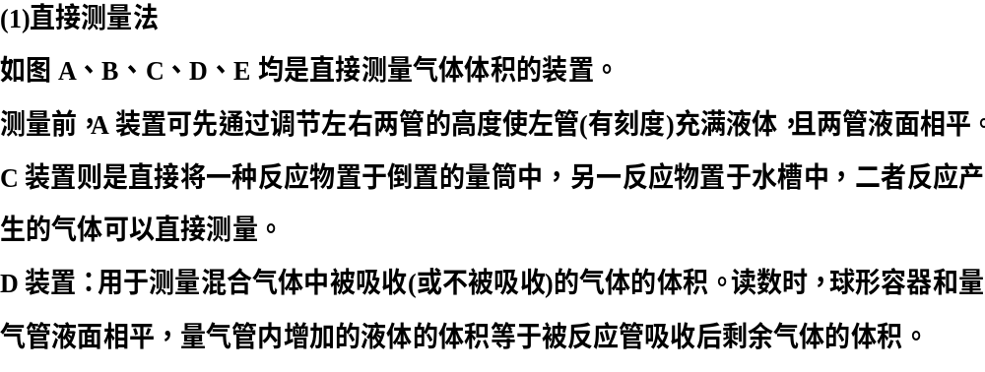
模型建构

Slide 38
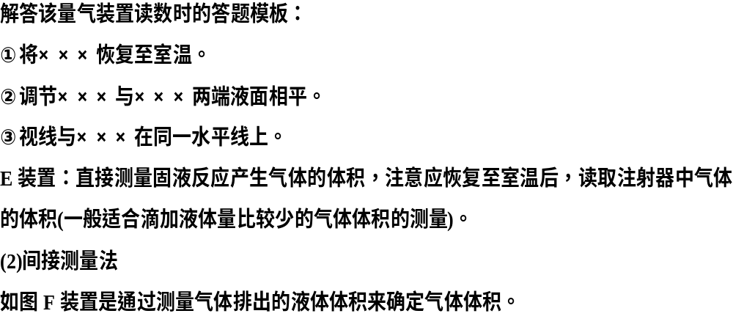
模型建构

Slide 39
知识重构
2023
重温经典
模型建构
名师导学

Slide 40
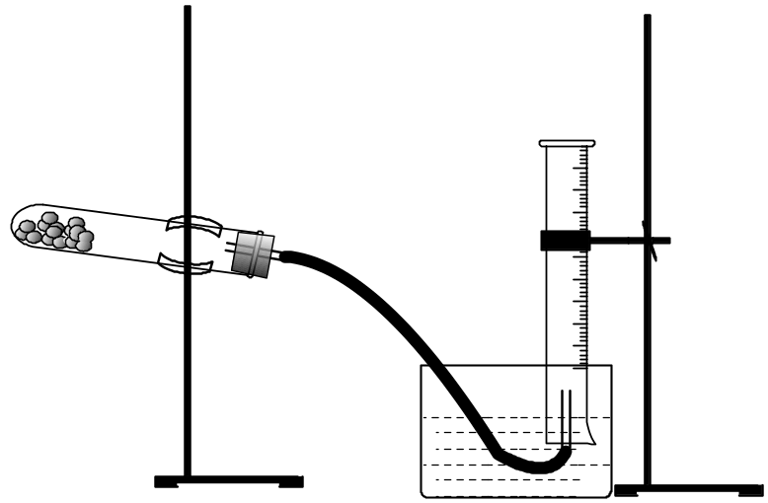
名师导学
考纲要求：掌握装置气密性检验的基本操作，能准确描述气密性检验的步骤及方法
气密性检查答题模板
1.用左图中的简易装置可以进行气体的发生和收集.
(1)实验前应如何检查该装置的气密性
2使装置形成密封体系
3通过操作形成压强差
1连接装置
连接好装置，将导管口浸入水槽中，用手捂热试管，若导管口有气泡冒出，松开手后，导管中形成一段稳定水柱，说明装置气密性良好。
4根据现象得出结论
Notes:
本页可复制

Slide 41
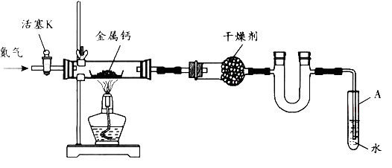
名师导学
气密性检查答题模板
2.某试验小组利用如下装置（部分固定装置略）制备氮化钙（Ca₃N₂），并探究其实验式。（1）按图连接好实验装置。检查装置的气密性，方法是______________________________________________________________
1连接装置
2使装置形成密封体系
关闭活塞K，向A试管中加水浸没导管口，用酒精灯微热硬质玻璃管，导管口有气泡冒出，停止加热后，导管中形成一段稳定水柱，说明装置气密性良好。
3通过操作形成压强差
4根据现象得出结论
Notes:
本页可复制

Slide 42
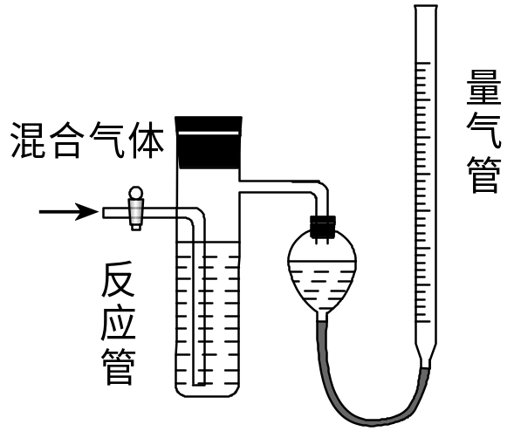
名师导学
量气装置答题模板
3.工业上测量 SO₂、N₂、O₂ 混合气体中 SO₂ 含量的装置如右图；反应管中装有碘的淀粉溶液。SO₂ 和 I₂ 发生的反应为（ N₂、O₂ 不与 I₂ 反应）：SO₂ + I₂ ＋ 2H₂O = H₂SO₄ ＋ 2HI
（1）混合气体进入反应管后，量气管内增加的水的体积等于 的体积（填写气体的分子式）。
N₂、O₂
【解析】混合气体进入反应管中，其中 SO₂ 与 I₂ 发生反应：SO₂＋I₂＋2H₂O = H₂SO₄＋2HI 不产生气体，剩余的气体仅有 N₂ 和 O₂ ，量器管内增加的水的体积等于 N₂ 和 O₂ 的总体积。

Slide 43
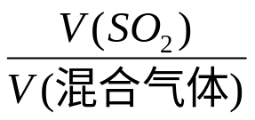
名师导学
量气装置答题模板
（2）反应管内溶液蓝色消失后，没有及时停止通气，则测得的 SO₂ 含量 _____________（选填：偏高，偏低，不受影响）。
偏低
【解析】根据反应：SO₂＋I₂＋2H₂O = H₂SO₄＋2HI 可求出吸收的 SO₂ 体积：V（SO₂ ）=Vm× n（ I₂ ），SO₂ 的体积百分含量 φ（ SO₂ ） = ，式中V(（SO₂ ）的量是由 n（ I₂ ）决定的，而没有及时停止通气就会使得 V（混合气体）增大，所以 SO₂ 的体积百分含量偏低。

Slide 44
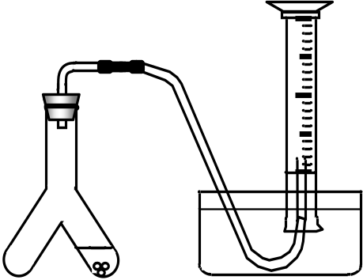
名师导学
量气装置答题模板
4.在室温和大气压强下，用图示的装置进行实验，测得 a g 含 CaC₂ 90% 的样品与水完全反应产生的气体体积为 b L。现欲在相同条件下，测定某电石试样中 CaC₂ 的质量分数。
（1）若反应刚结束时，观察到的实验现象如图所示，这时不能立即取出导气管，理由是 _______________________________________。
因为装置内气体的温度没有恢复到室温，气体压强还不等于大气压强
【解析】由于 CaC₂ 和 H₂O 的反应为剧烈的放热反应，故在没有恢复到室温，内部气体压强不等于大气压，故不能取出导气管。

Slide 45
名师导学
量气装置答题模板
（2）本实验中测量气体体积时应注意的事项是
待装置内气体的温度恢复到室温后，调节量筒使其内外液面持平,
读数时视线要与凹液面的最低点相平。
【解析】解答该量器装置读数时的答题模板：
① 将××××恢复至室温 。
② 调节××× 两端液面相平。
③ 视线与××× 在同一水平线上 。

